Slide 1
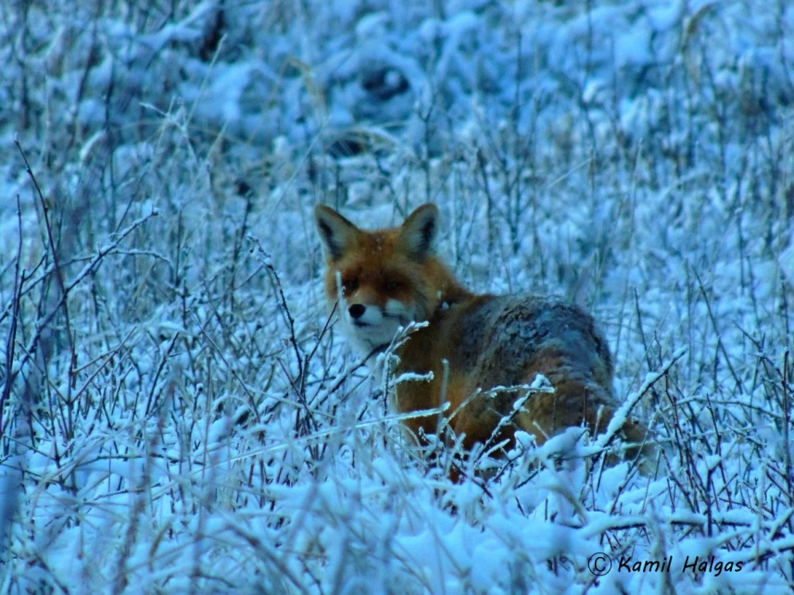
Líška obyčajná
je druh cicavca z čeľade psovité.
Jej dĺžka je 1,3 metra.
Váha 7 až 10 kilogramov.
Vedecký názov je Vulpes vulpes.
Je najrozšírenejším divo žijúcim zástupcom šeliem.
Líška obyčajná patrí k málo ohrozeným druhom.

Slide 2
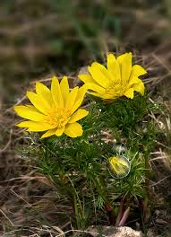
Hlaváčik jarný
Rastie v teplých nížinách a pahorkatinách.
V minulosti zbieraná pre liečivé účinky, ináč je jedovatá.
Trváca, 10-40 cm vysoká trsovitá rastlina.
V SR sa vyskytuje roztrúsene na južných svahoch Karpát.

Slide 3
Hlaváčik jarný:
http://www.nahuby.sk/images/fotosutaz/2012/03/19/Adonis-vernalis/milos_villaris_312532_o.jpg
Líška obyčajná:
Kamil Halgas
Vypracovala: Veronika Miklovičová

